Slide 1
Анализ поведения системы
Автор: Новикова В.В.
Группа: k3243
Преподаватель: Говорова М.М.
НИУ ИТМО

Slide 2
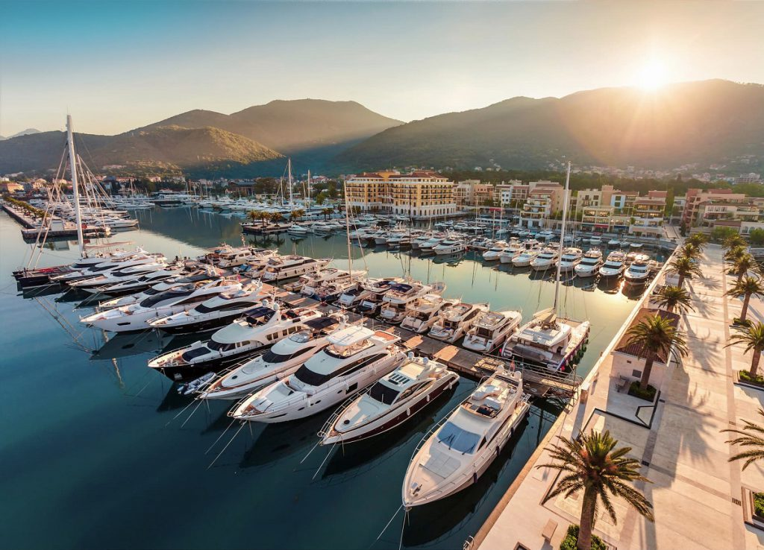
Предметная область:
бюро проката яхт

Slide 3
Цель и задачи:
Цель: спроектировать функциональную модель АИС бюро проката яхт Сан-Хуана
Задачи:
Определить назначение АИС
Выделить основной процесс и внешние сущности по отношению к нему
Выделить потоки для внешних сущностей по отношению к основному событию
Составить контекстную диаграмму нулевого уровня
Проанализировать события, определить связи по потокам данных между сущностями, событиями, накопителями данных
Составить детализированную контекстную диаграмму

Slide 4

Методы и средства
CASE-средство: CA ERwin Process Modeler
Методология: DFD

Slide 5
Назначение ИС
заключение договоров на аренду и предоставление в аренду яхт
учет инвентаря
учет расходов
найм команды
ремонт судна при необходимости
формирование истории маршрутов клиентов

Slide 6
Основной процесс
Основной процесс: прокат яхт
Внешние сущности:
клиент
владелец
менеджер
диспетчер
сотрудник склада

Slide 7
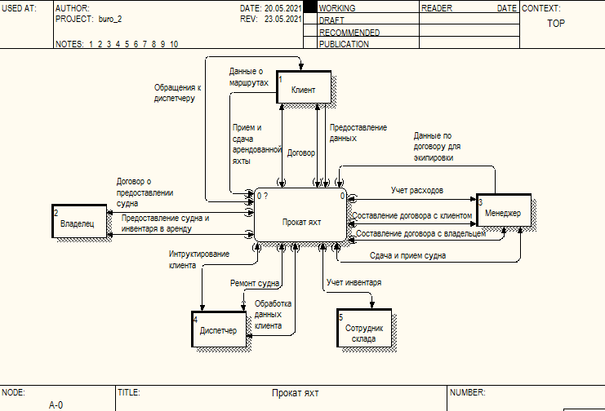

Slide 8
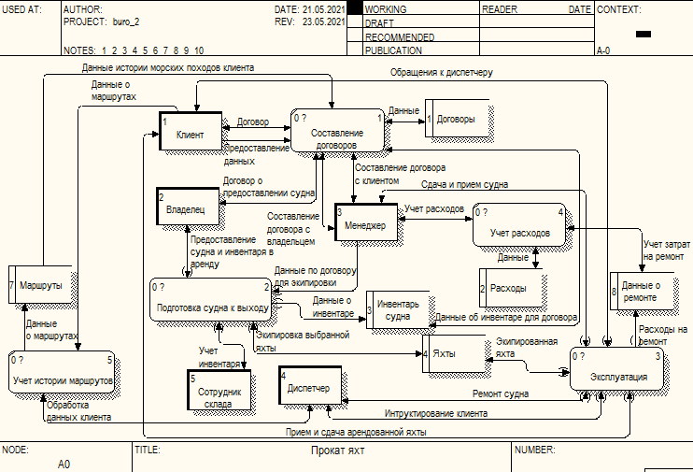

Slide 9
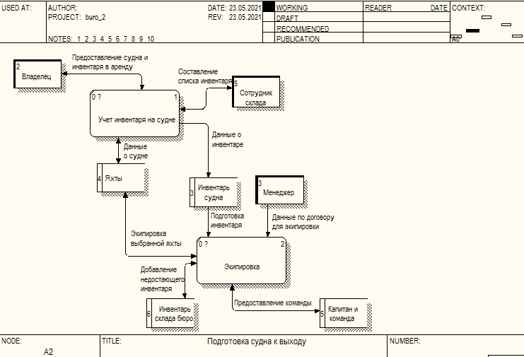

Slide 10
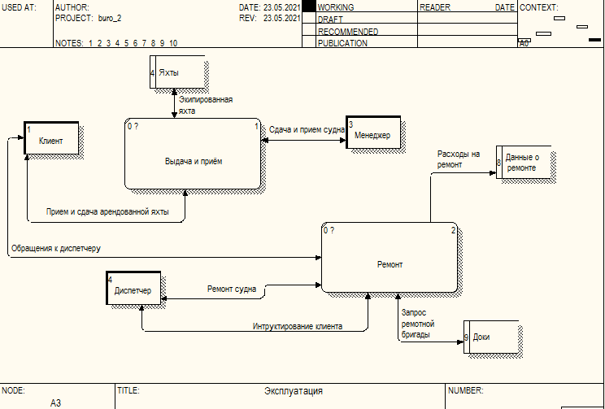

Slide 11
Выводы
В ходе работы была составлена контекстная диаграмма. Были изучены требования к системе, выделены внешние сущности и основной процесс.

Slide 12
Спасибо за внимание!

